Slide 1

Bazy danych
CRUD

Slide 2
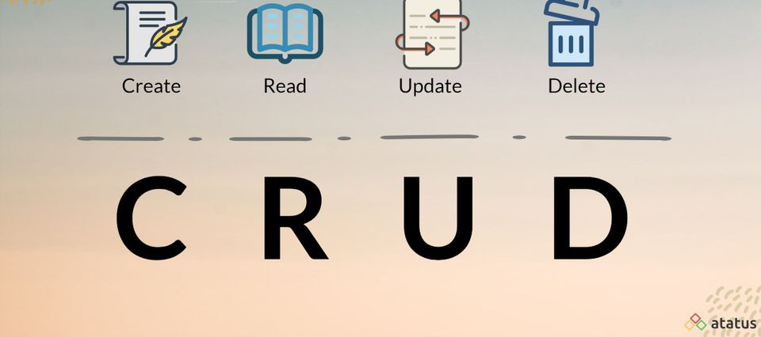

Slide 3

CRUD a REST API
CREATE
POST
READ
GET
UPDATE
PUT
DELETE
DELETE

Slide 4

CREATE
INSERT INTO <tablename> (column1,column2,….)
VALUES(value1,value2,…. ),( value1,value2,…. ), (value1,value2,…. )…

Slide 5
READ
SELECT * FROM <TableName>

Slide 6
UPDATE
UPDATE <TableName>
SET Column1=Value1, Column2=Value2,…
WHERE <Expression>

Slide 7
DELETE
DELETE FROM <TableName>
WHERE <Expression>

Slide 8
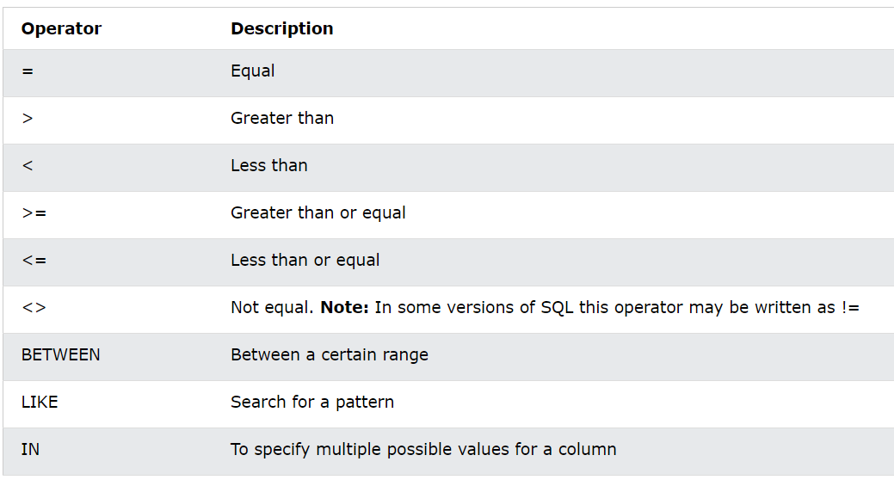
Zapytania warunkowe
SELECT * FROM Customers WHERE CustomerID=1;
W stringach można używać wyrażeń regularnych
SELECT * FROM Customers WHERE CustomerName = „a*”;

Slide 9
Zadanie
Utworzyć własną bazę danych nr000000
Utworzyć tabele o nazwie student składającej się z pól: - id studenta - imię -kraj
Dodać 5 studentów różnej narodowości
Zaktualizować imię wybranego studenta
Usunąć studentów których imię zaczyna się na wybraną literę ( jeden student musi zniknąć )
Wyświetlić listę studentów
*zadania mają być realizowane za pomocą napisanych komend nie używamy GUI

